Slide 1
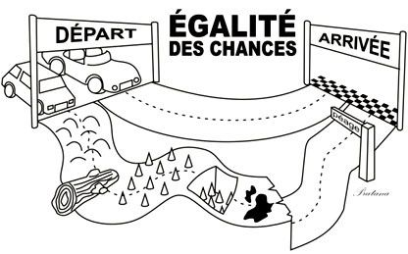

Égalité des chances et territoires
Olivier Milhaud et Antonine Ribardière
Géographes
Sorbonne Université ; Université Paris 1
Laboratoire Médiations ; Laboratoire Prodig CNRS

Slide 2
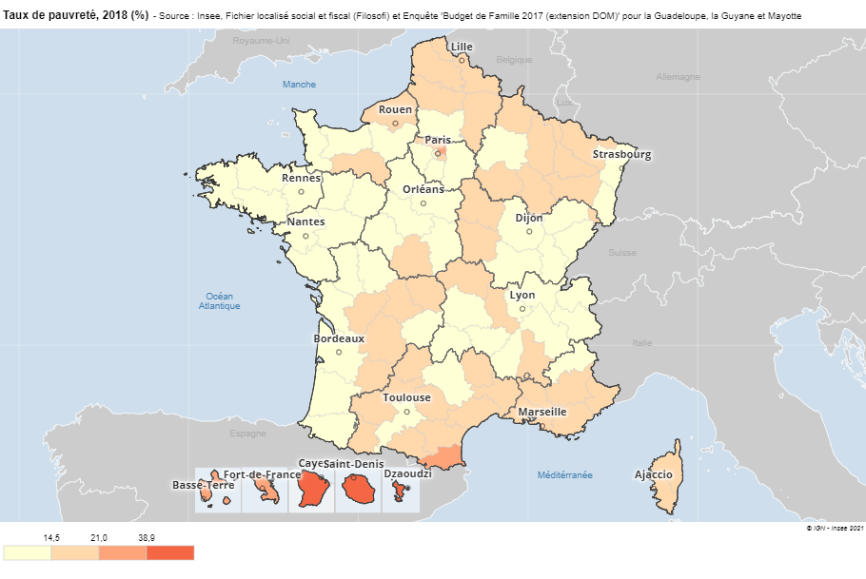
Égalité des chances et territoires : Introduction
Des inégalités régionales :
l’outre-mer surtout, les anciennes régions Nord-Pas-de-Calais, Languedoc-Roussillon, Corse

Slide 3

Égalité des chances et territoires
Des inégalités spatiales :
Les villes centres, le rural isolé, les petits et moyens pôles.

Slide 4
Égalité des chances et territoires
Des inégalités selon les échelles géographiques :
TAUX DE PAUVRETE 2017
Région la plus pauvre de métropole : Corse : 11,3%
Département le plus pauvre de métropole : Seine-Saint-Denis : 17,5%
Commune la plus pauvre de métropole : Grigny (91) : 45%
Arrondissement le plus pauvre de métropole : Marseille 3e : 53,4%
Ensemble des Quartiers Prioritaires de la Ville : 43,5%
QPV le plus pauvre de métropole : Résidence sociale Nicéa (Nice) : 83%

Slide 5
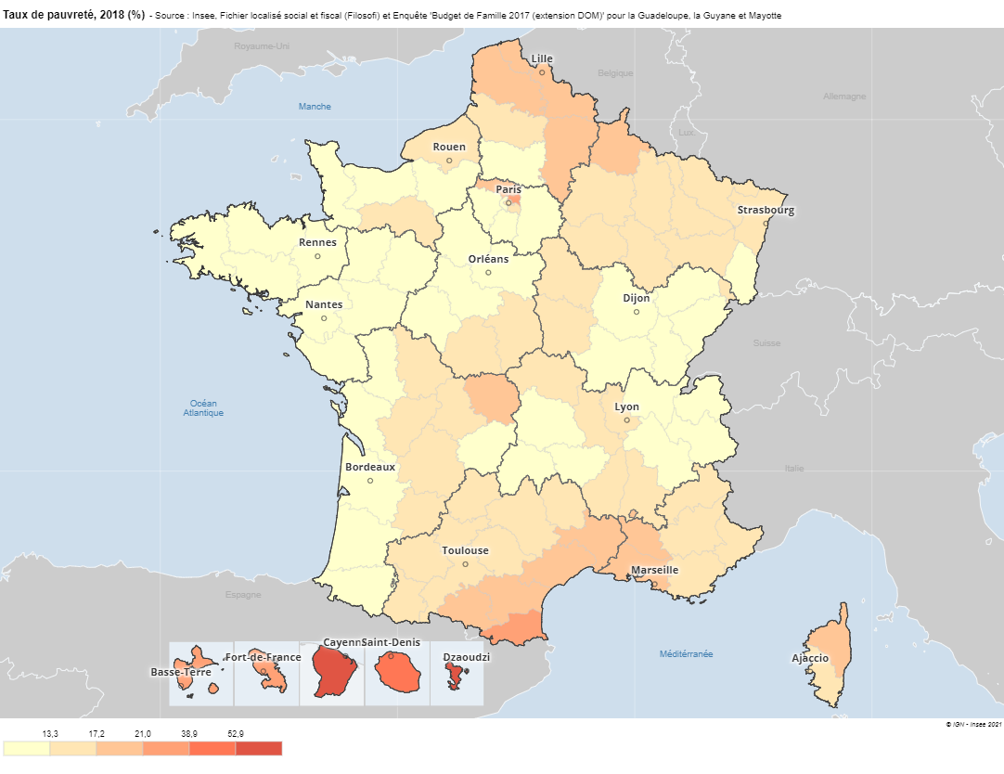
Égalité des chances et territoires
Des inégalités selon les échelles géographiques :

Slide 6
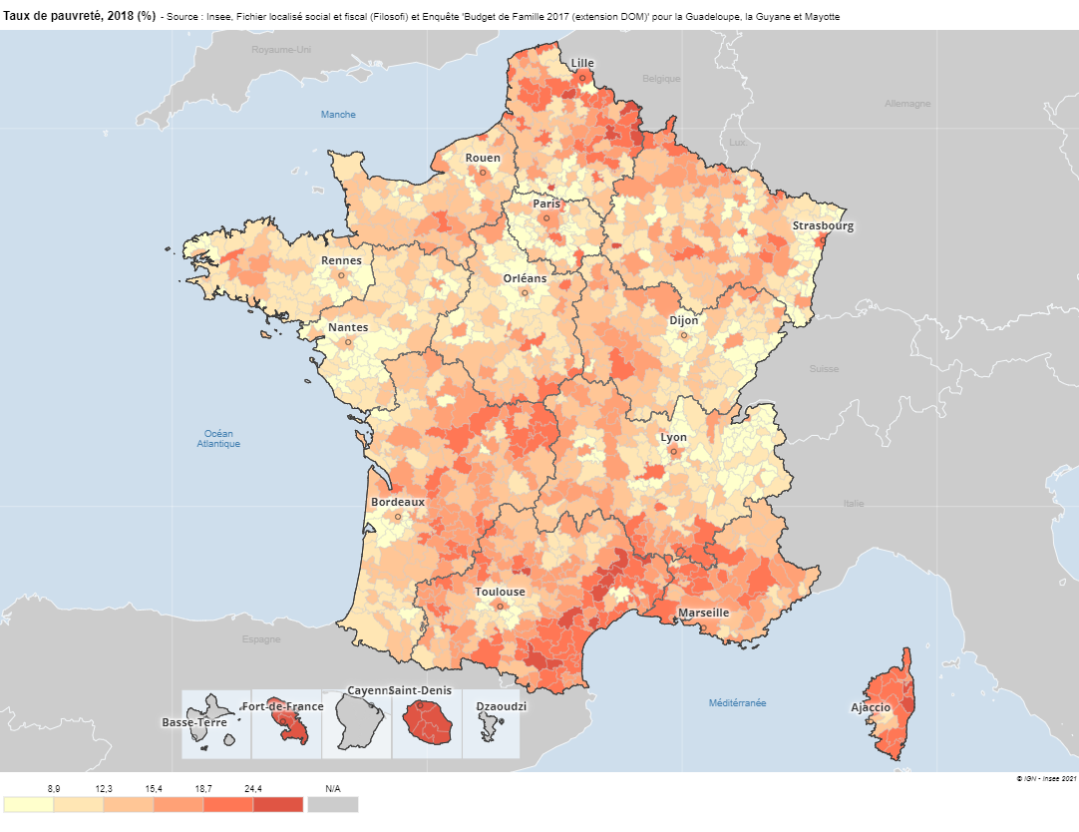
Égalité des chances et territoires
Des inégalités selon les échelles géographiques :
Pauvreté des villes centres
par rapport à leur périphérie
(cf Rennes, Nantes, Bordeaux,
Toulouse, etc.)
et pauvreté de certains espaces
ruraux

Slide 7
Égalité des chances et territoires
éducation (GT égalité des chances l’a beaucoup travaillé)
emploi (GT accompagnement à insertion professionnelle)
accès au logement (GT existant sur le sujet)
accès au numérique (autres intervenants du jour)
Beaucoup d’autres domaines possibles : santé, environnement, alimentation, culture, accès aux droits sociaux et aux professionnels de l’action sociale, transports et mobilité
Prisme territorial : des territoires où se cumulent des difficultés, et des solutions locales à adapter à la diversité territoriale française

Slide 8
Égalité des chances et territoires : enjeux
Distribution inégale des pauvretés monétaire, en conditions de vie, et pauvreté subjective, selon les territoires
Types de pauvreté différenciés selon les territoires : par exemple selon le type d’habitat (précarité énergétique), le type d’espace et l’isolement (déserts médicaux ou alimentaires, enjeux de mobilité), le dynamisme de l’emploi local (chômage et sous-emploi), le poids des stigmatisations ethno-raciales (outre-mer et QPV notamment)
Distribution inégale des ressources et des moyens selon les territoires
Distribution inégale des acteurs institutionnels et associatifs selon les territoires (« rationalisation » des services publics, numérisation…)
Effets de quartier : stigmatisation redoublée par les politiques de discrimination territoriale positive (réseaux d’éducation prioritaire, etc.)

Slide 9






Égalité des chances et territoires : plan de la présentation
3 types d’espace emblématiques :
Outre-mer (notamment Mayotte)
Pauvretés urbaines (notamment la région parisienne)
Le rural isolé (notamment la Lozère)
3 enjeux parmi d’autres (emploi, logement, éducation, numérique…) :
La santé et les déserts médicaux
L’action sociale et sa décentralisation
La mobilité et la lutte contre l’isolement

Slide 10
1 – Outre-mer : pauvretés et inégalités massives
© Observatoire des inégalités,
Rapport sur les inégalités en France 2021

Slide 11
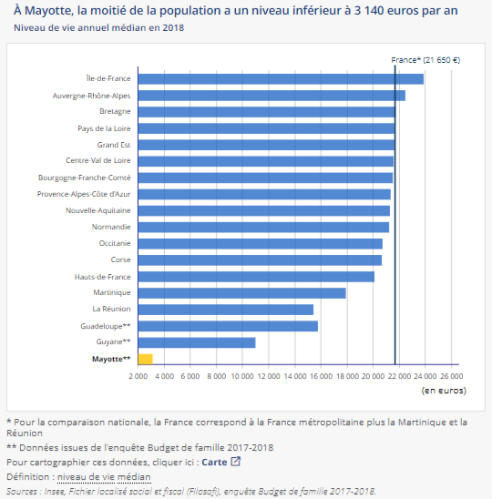
Niveau de vie annuel médian :
Mayotte = 3 140€
France métropolitaine = 21 650€

Slide 12
Des chiffres alarmants à Mayotte
77 % des habitants vivent sous le seuil de pauvreté national (53% en Guyane), soit cinq fois plus à Mayotte qu’en métropole.
Le niveau de vie médian (260€/mois/unité de consommation) est six fois plus faible qu’en métropole, et trois fois plus faible qu’en Guyane
Parmi cette population pauvre, près de la moitié ne disposent que de très bas revenus (moins de 160 euros par mois et par unité de consommation).
Source : « Les inégalités de niveau de vie se sont creusées. Revenus et pauvreté à Mayotte en 2018 » Sébastien Merceron (Insee), INSEE ANALYSES MAYOTTE, n°25, 01/07/2020
Des inégalités comparables à celle du Brésil (indice de Gini), un IDH à celui du Maroc, un PIB par habitant digne du Costa Rica

Slide 13
Pauvreté en conditions de vie des Mahorais
Près de 40 % de la population vit dans une construction fragile (maisons en tôle, bois, végétal ou terre).
Près de 60% des logements n’ont ni cuisine, ni baignoire, ni douche
30% n’ont pas l’eau courante
25% n’ont pas de réfrigérateur, plus de 50% n’ont pas de lave-linge
6% de logements sans électricité

Slide 14
Des pauvretés différenciées à Mayotte
Les pauvres sont en majorité des natifs de l’étranger (Comores surtout), moins souvent en emploi et non éligibles aux prestations sociales.
Les prestations sociales représentent une proportion relativement faible des revenus à Mayotte (le RSA moitié moindre qu’en métropole, population jeune donc avec peu de retraités, et les allocations familiales ne sont accessibles ni à la population étrangère non régularisée ni à celle régularisée depuis moins de 15 ans).
Les prestations sociales ne réduisent que de deux points le taux de pauvreté. L’aide médicale d’Etat n’existe pas.
60% des ménages dont le chef de ménage est natif de Mayotte vivent eux aussi sous le seuil de pauvreté. La CMU complémentaire n’existe pas.
Source : « Les inégalités de niveau de vie se sont creusées. Revenus et pauvreté à Mayotte en 2018 » Sébastien Merceron (Insee), INSEE ANALYSES MAYOTTE, n°25, 01/07/2020

Slide 15
Des pauvretés différenciées à Mayotte
La probabilité d’être pauvre pour un ménage de Mayotte augmente significativement si la personne de référence de ce ménage est une mère isolée, de nationalité étrangère, sans emploi, jeune, sans diplôme qualifiant, locataire de son logement.
Près de 110 000 mineurs sont en situation de pauvreté à Mayotte en 2018, soit 80 % des enfants. En effet, la population de Mayotte est jeune, la moitié des habitants ayant moins de 18 ans. De plus, les ménages pauvres comptent davantage d’enfants que les ménages non pauvres.
Source : « Les inégalités de niveau de vie se sont creusées. Revenus et pauvreté à Mayotte en 2018 » Sébastien Merceron (Insee), INSEE ANALYSES MAYOTTE, n°25, 01/07/2020

Slide 16
Des inégalités croissantes à Mayotte
Baisse du niveau de vie médian entre 2011 (départementalisation) et 2018, malgré une forte croissance économique.
Le SMIC a augmenté de 14 %, tirant l’ensemble des salaires vers le haut, tandis que la majoration de 40 % du traitement des fonctionnaires locaux a été généralisée.
Mais la part de la population immigrée, notamment en provenance des Comores, à très faible ressources et n’ayant pas droit aux prestations sociales, a augmenté, ce qui fait baisser la médiane et augmente les inégalités
Source : « Les inégalités de niveau de vie se sont creusées. Revenus et pauvreté à Mayotte en 2018 » Sébastien Merceron (Insee), INSEE ANALYSES MAYOTTE, n°25, 01/07/2020

Slide 17
Outre-mer : inégalités des chances et territoires
Attention : qualificatif « outre-mer » rejeté par les principaux intéressés. Centralité de la métropole et dépendance à la métropole sont remises en question
Une politique de « rattrapage » qui fragilise les sociétés locales : « approche exclusive de l’Etat républicain qui s’est entêté à minimiser, voire étouffer la capacité de ces territoires à mettre en avant leurs atouts propres » (Anglo, 2010, Martinique, Guyane, Guadeloupe: les raisons de la colère… Les conditions du changement, p. 104). Techno-modernisation, valeurs exogènes importées de métropole, négation des identités locales, discriminations ethno-raciales, … précarisation des relations sociales, pères absents, alcoolisme (S Depraz, 2017, La France des marges)
Un modèle économique à l’opposé du développement local : aide, rente administrative et bureaucratie d’Etat surpayée, d’où la vie chère, inégalités emplois de fonctionnaires surpayés souvent occupés par des métropolitains versus emplois du secteur privé, dépendance économique à la métropole (import/export) entretenue par divers dispositifs (soutiens aux cultures d’exportation vers le marché européen), faible concurrence et marchés olipolistiques, fuite du capital humain. (JC Gay, 2021, La France d’outre-mer. Terres éparses, sociétés vivantes)
Enjeux très différents selon les territoires (DROM, COM, surinsularité…)

Slide 18
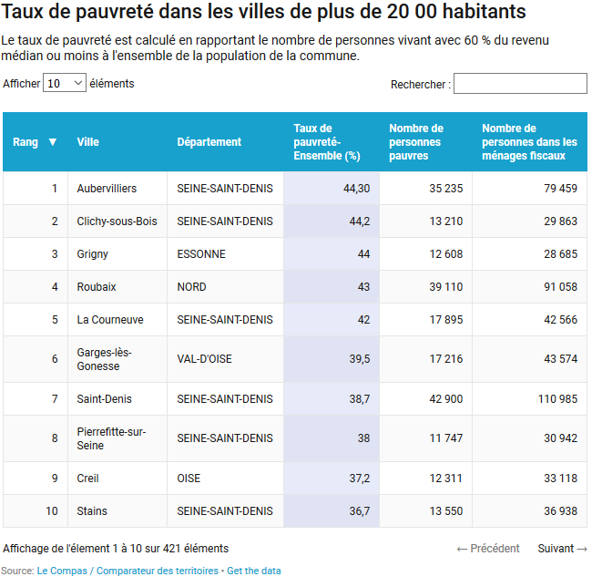
2 - Les pauvretés urbaines
Pauvreté urbaine et pauvreté rurale : des visages spécifiques
Pourquoi cette pauvreté rurale est-elle masquée ? Parce que ses effectifs sont tout simplement moins importants qu’en ville. (…) D’autre part, elle prend des formes spatiales différentes : la pauvreté est beaucoup plus diffuse à la campagne qu’elle n’est concentrée en ville, ce qui renvoie là encore aux structures de l’espace rural caractérisée par la diffusion et l’isolement.
E. Bonerandi, 2014.
Observatoire des inégalités. 18 avril 2018.

Slide 19
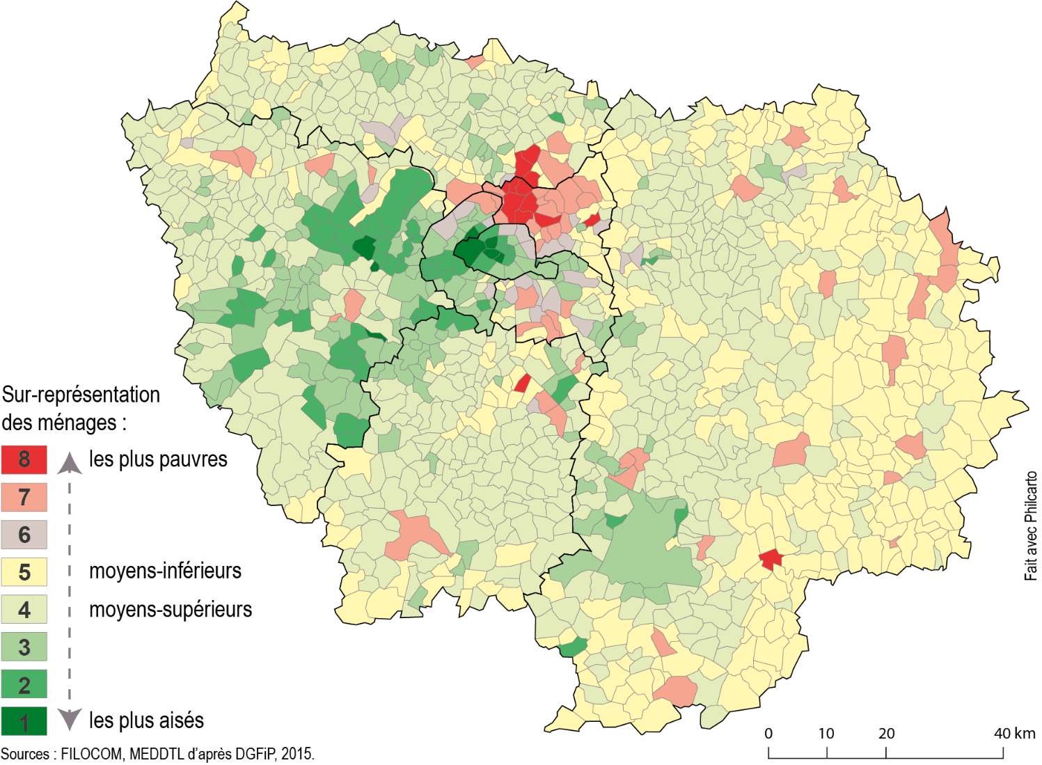
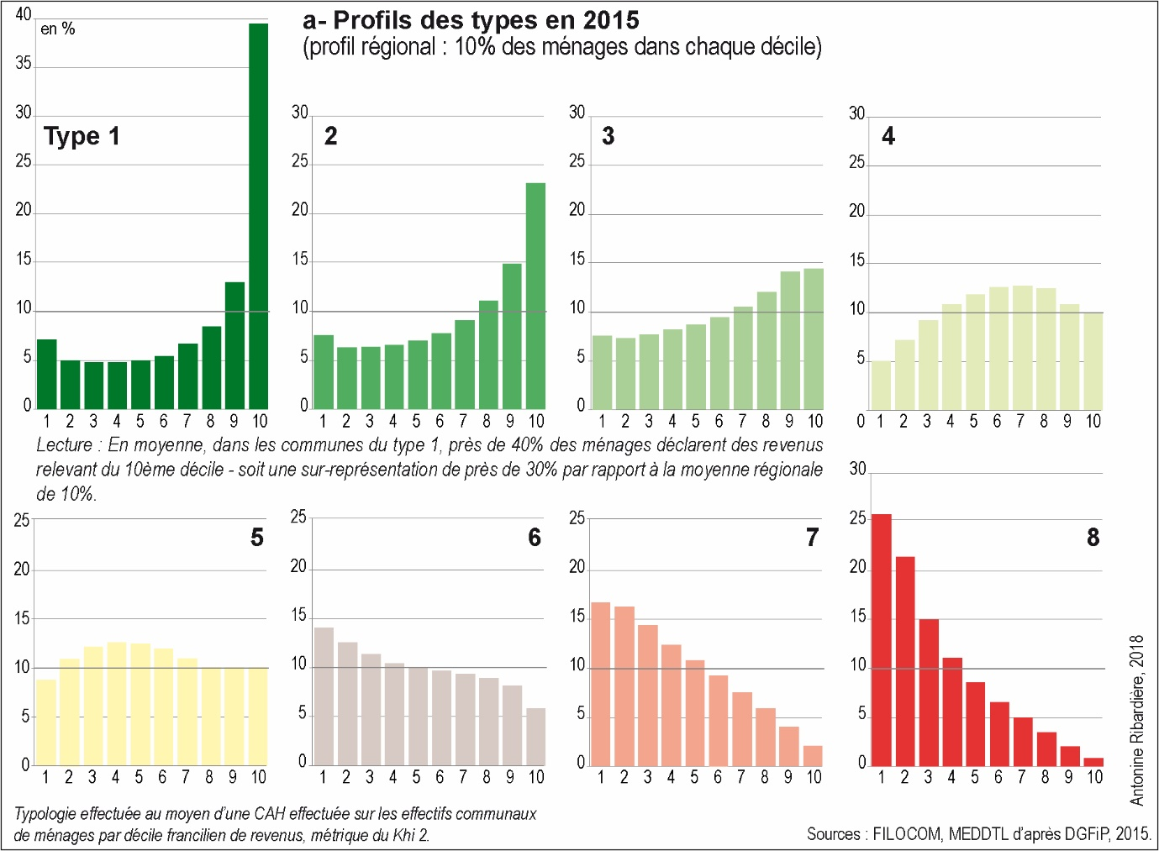
Les pauvretés urbaines
Pauvreté urbaine
et ségrégation socio-spatiale
1/ la richesse est plus concentrée que la pauvreté
A. Ribardière, 2018

Slide 20
Les pauvretés urbaines
Pauvreté urbaine
et ségrégation socio-spatiale
2/ la pauvreté est aussi un phénomène diffus
37 % des ménages dans les 3 types verts ;
30 % dans les trois types de communes populaires en rouge rose et gris ;
et 33% dans le vaste ensemble des classes moyennes en jaune et vert pâle
A. Ribardière, 2018
= 50 %
= 40 %
= 70 %

Slide 21
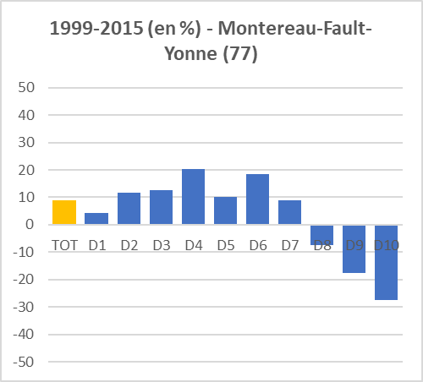
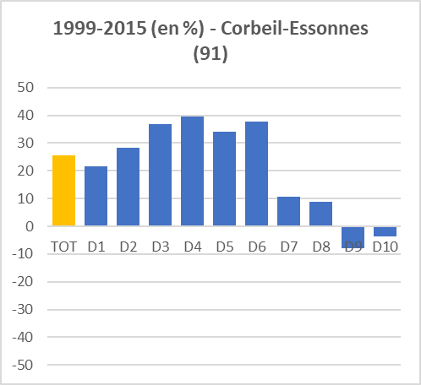
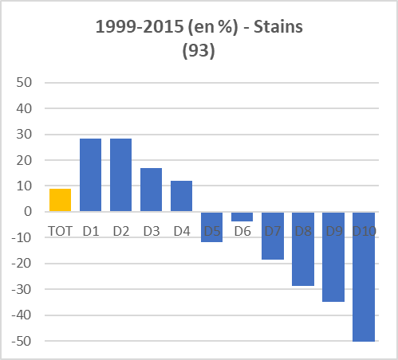
Les pauvretés urbaines
Pauvreté urbaine
et ségrégation socio-spatiale
3/ il n’en reste pas moins que la paupérisation reste une dynamique d’évolution des communes populaires

Slide 22
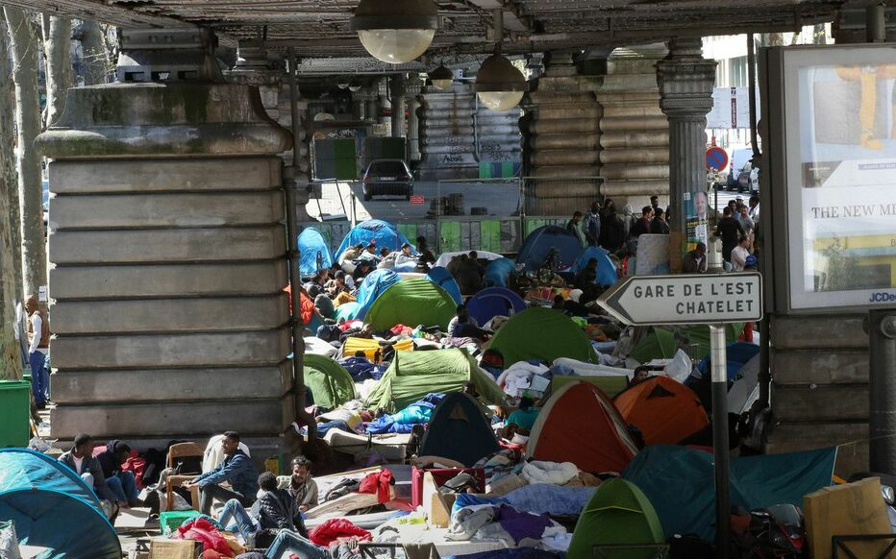
Les pauvretés urbaines
Quel est le rôle de l’espace dans la reproduction des inégalités sociales ?
- L’espace public, maigre ressource pour les personnes en situation d’extrême pauvreté
Le Parisien, 18 avril 2016

Slide 23
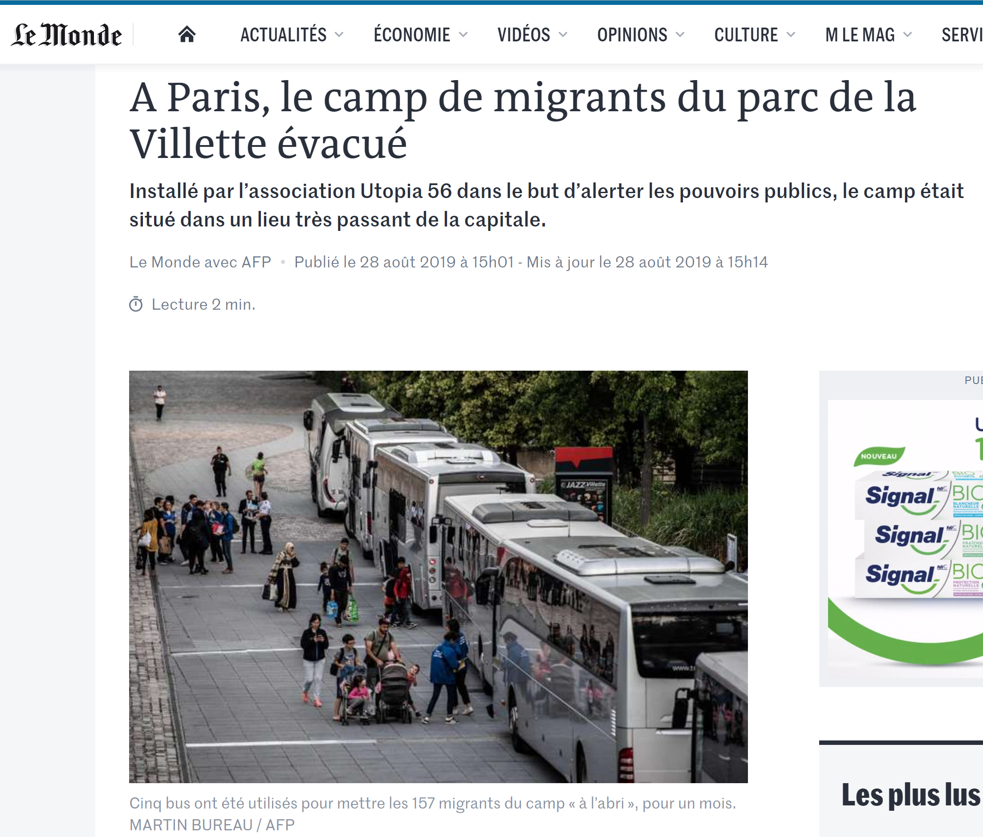
Installé depuis une semaine pour alerter les pouvoirs publics, le camp de migrants du parc de la Villette a été évacué mercredi 28 août au matin.
(…)
Reste que l’opération a permis «d’expliquer la réalité de la situation à nos concitoyens», affirme Yann Manzi, cofondateur d’Utopia 56, las de l’indifférence que suscitent les campements insalubres du nord-est parisien.
Le Monde, 28 août 2019.

Slide 24
Les pauvretés urbaines
Quel est le rôle de l’espace dans la reproduction des inégalités sociales ?
La question très débattue aux Etats-Unis des « effets de quartiers »
Effet aggravant : accentuation des effets d’enfermement par le jeu de la stigmatisation / disqualification des équipements et services locaux / spécialisation en direction des plus démunis.
Au contraire, environnement mixte : effets d’entrainement positifs.
MAIS le fait de résider parmi ses pairs favoriserait solidarité et insertion dans réseau local de solidarité.
Cf. débats sur la notion de mixité en France.
=> Opérations de démolition / reconstruction, loi SRU
Alternative : soutenir les populations résidentes de manière pérenne (services publics + associations)

Slide 25
Les pauvretés urbaines
Les effets de lieux décrits par Pierre Bourdieu
Le quartier chic, tel un club fondé sur l’exclusion active des personnes indésirables, consacre symboliquement chacun de ses habitants en lui permettant de participer du capital accumulé par l’ensemble des résidents ; au contraire le quartier stigmatisé dégrade symboliquement ceux qui l’habitent (…). Le rassemblement en un même lieu d’une population homogène dans la dépossession a aussi pour effet de redoubler la dépossession, notamment en matière de culture et de pratique culturelle.
Bourdieu, 2003.

Slide 26
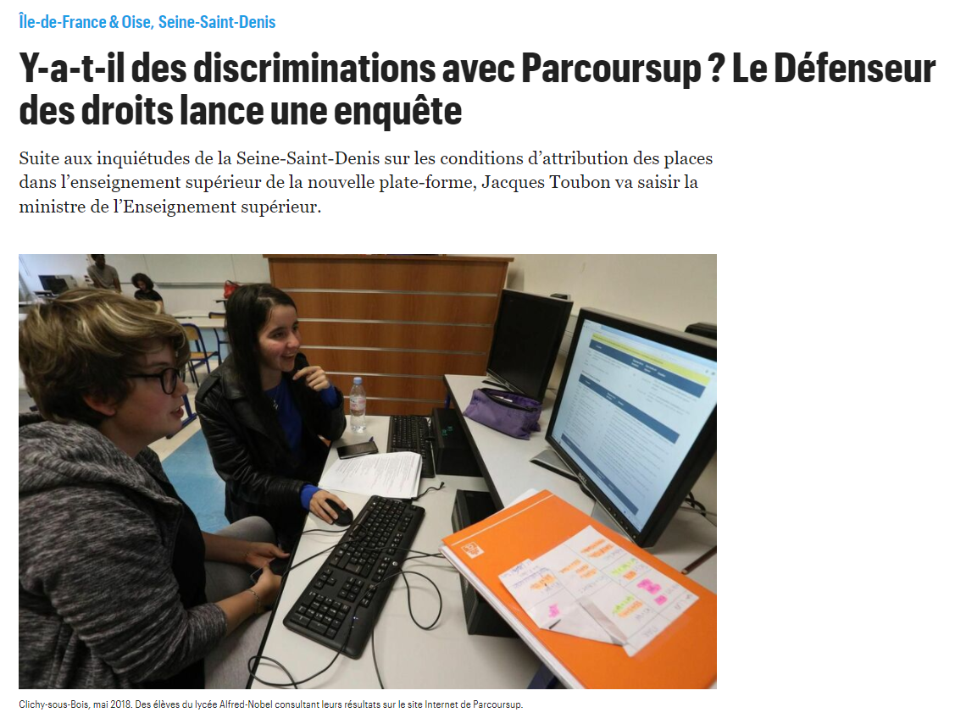
Les pauvretés urbaines
La question des discriminations territoriales
Pratiques individuelles (accès au logement, à l’emploi)
Pratiques institutionnelles (ex. : cartes scolaires jusqu’à Parcoursup)
Mariette Sagot, au sujet de l’enquête « Trajectoires et origines » (INED INSEE, 2008).
« 18 % des franciliens âgés de 18 à 50 ans déclarent avoir été victimes de discriminations au cours des cinq dernières années. Les personnes immigrées ou descendants d’immigrés se sont déclarées le plus souvent discriminées. Le groupe majoritaire, c'est-à-dire les franciliens non immigrés et non descendants, déclarent avoir fait l’objet d’une discrimination une fois sur dix. Le motif de discrimination le plus souvent cité renvoie à l’origine et à la couleur de peau. Les autres motifs sont le sexe, l’âge, le quartier (10 %) et l’habillement. Les personnes citant le plus souvent le quartier comme motif de discrimination sont surtout des enfants d’immigrés ».
Le Parisien. 24 août 2018.

Slide 27
Les pauvretés urbaines
La question des discriminations territoriales
- Le lieu de résidence est introduit comme critère de discrimination dans la loi de programmation pour la ville de 2014.
Programme 18 du Rapport Borloo de 2018 : « Une Cour d’équité territoriale »
« …obtenir un niveau de service minimal, que chaque habitant est en droit d’attendre dans notre pays. (…) Chaque responsable public (administrations d’Etat, collectivités et leurs groupements, opérateurs et établissements publics) devra donc prouver, chiffres à l’appui, qu’il a mis en œuvre les moyens susceptibles de contribuer à réduire les inégalités d’accès aux services publics, en réallouant ses crédits ou ses effectifs dans les territoires moins bien desservis, en opérant une forme de péréquation ou même en instaurant des mesures de discrimination positive temporaire, pour atteindre un standard minimum. »

Slide 28
Les pauvretés urbaines
La question des discriminations territoriales : débats
- Des lectures critiques des politiques de discriminations territoriales positives, quand elles contribuent à renforcer la stigmatisation ;
- Des lectures critiques de la notion même de discrimination territoriale, qui rejoignent les lectures critiques de la notion de mixité : derrière la discrimination territoriale, une discrimination ethnoraciale ?
Cf. Thomas Kirszbaum qui parle d’« alternative rhétorique ».
=> renvoie au caractère multidimensionnel de la pauvreté

Slide 29

3 - Le rural isolé et les enjeux de l’isolement
Plusieurs types de pauvreté : « retraités modestes » (notamment femmes, au minimum vieillesse), « petits paysans » fragilisés, « jeunes relégués » en rupture avec leur famille et peu diplômés, « éclopés de la vie » (CDD, accidents, deuils ou violence) + personnes souffrant de maladies psychiques
Forme d’invisibilisation endossée : les personnes en situation de pauvreté se pensent moins pauvres que les SDF des grandes villes et n’osent pas souvent demander de l’aide
Précarité énergétique, moins de logements sociaux qu’en ville, précarité alimentaire aussi en produits frais, mobilité coûteuse
Certes, le capital d’autochtonie (« être du coin ») peut parfois faciliter les choses, mais contexte de fermeture des services publics

Slide 30
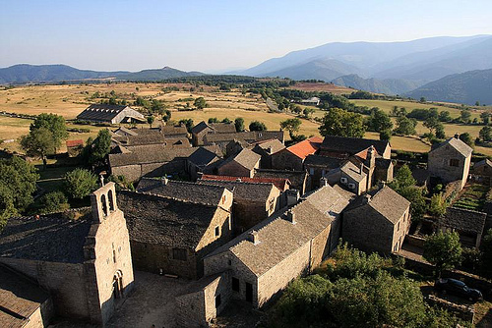
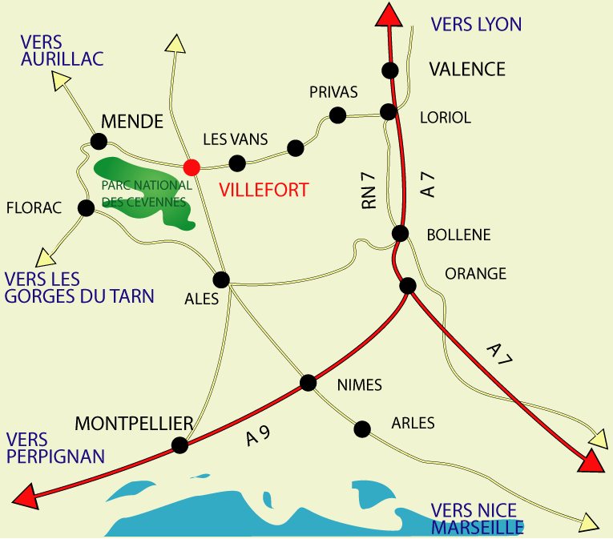
Une initiative : le Solidaribus du Secours Populaire Français de Lozère
Il va, depuis février 2017, à la rencontre des 580 habitants de Villefort et de ses hameaux, situés au pied du mont Lozère et du parc des Cévennes.
« L’idée est de se rapprocher de la population avec tous les stratagèmes possibles. Les élus ont attiré notre attention sur le problème de la mobilité. D’où ce service itinérant qui propose des colis alimentaires », souligne Jean-Pierre Kircher, le secrétaire général du SPF de Lozère.
Véritable permanence mobile du SPF dans ce département majoritairement rural, le Solidaribus se rend tous les quinze jours sur le marché de Villefort.

Slide 31
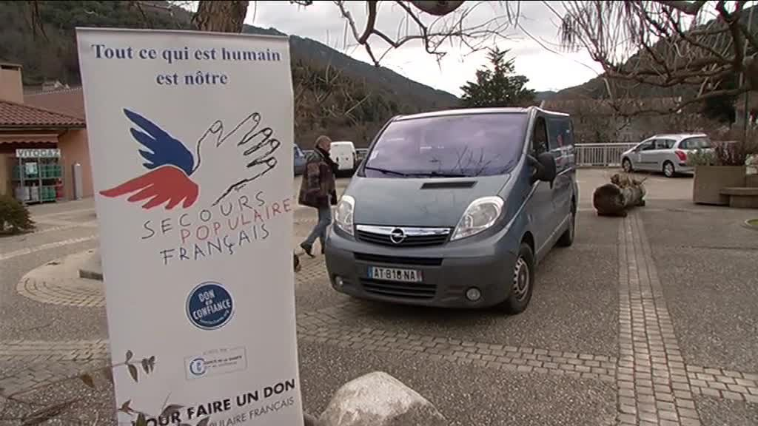
Adapté aux routes étroites de cette zone montagneuse, le petit fourgon flanqué du logo du SPF permet de distribuer de l’aide et d’être à l’écoute des personnes qui peuvent être accueillies, en toute discrétion, à l’intérieur du bus.
En milieu rural, la pauvreté reste cachée de peur de s'exposer à la vue de tous – personne ne passe inaperçu. « Nous commençons à mesurer cette situation et à mieux cerner d’où viennent ces personnes et comment les accompagner en adaptant la tournée », explique Jean-Pierre Kircher.
L’objectif reste le même : « Aller beaucoup plus à leur rencontre sur le territoire où elles se trouvent. »
Source : Convergence. Secours Populaire.
Le magazine de la solidarité
n°355 juillet-août 2017

Slide 32
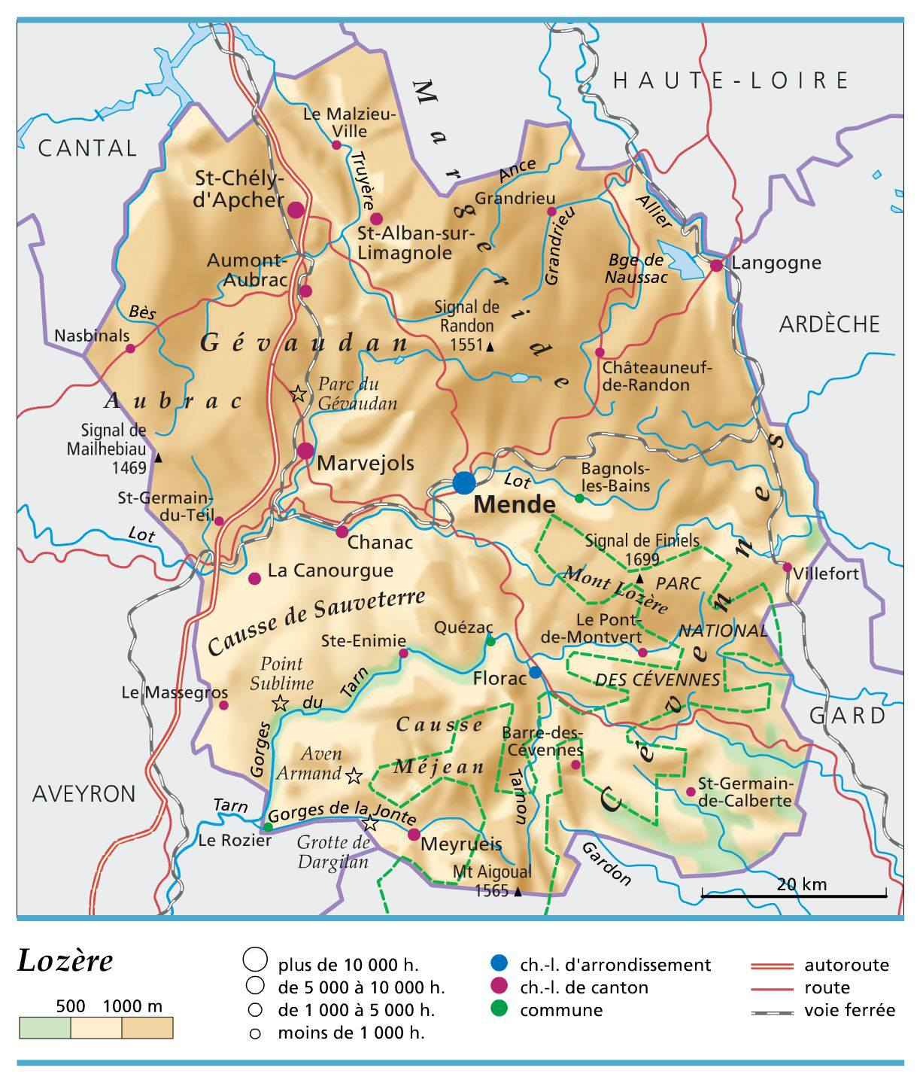
Présent dès 9 heures, il reste une heure et demie sur ce marché, qui offre une vitrine pour faire connaître les actions du SPF et collecter des dons avant de rejoindre les hameaux aux alentours. En moyenne, chaque tournée touche une trentaine de personnes.
« Cette configuration géographique, démographique et urbanistique est très particulière, avec une population vieillissante, qui a d’énormes difficultés à venir à notre rencontre. Il faut déployer des moyens colossaux pour nouer un contact qui permettrait de proposer toutes les aides du SPF », analyse Jean-Pierre Kircher.

Slide 33
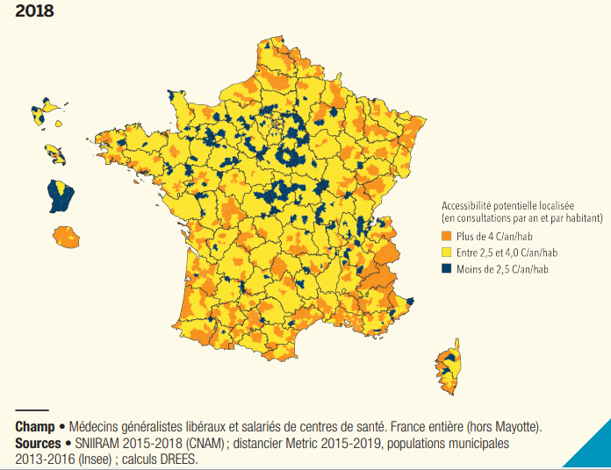
4 - Les déserts médicaux : 6% de la population
« Les territoires les mieux dotés en médecins généralistes sont aussi les plus attractifs, tant du point de vue de la croissance démographique que des équipements (sportifs, culturels, commerciaux et scolaires). L’accessibilité aux médecins généralistes s’inscrit ainsi dans une problématique plus globale d’aménagement du territoire. »
« En 2018, les territoires sous-dotés en médecins généralistes concernent près de 6 % de la population », Legendre B.,
DREES ÉTUDES ET RÉSULTATS N° 1144, février 2020.

Slide 34
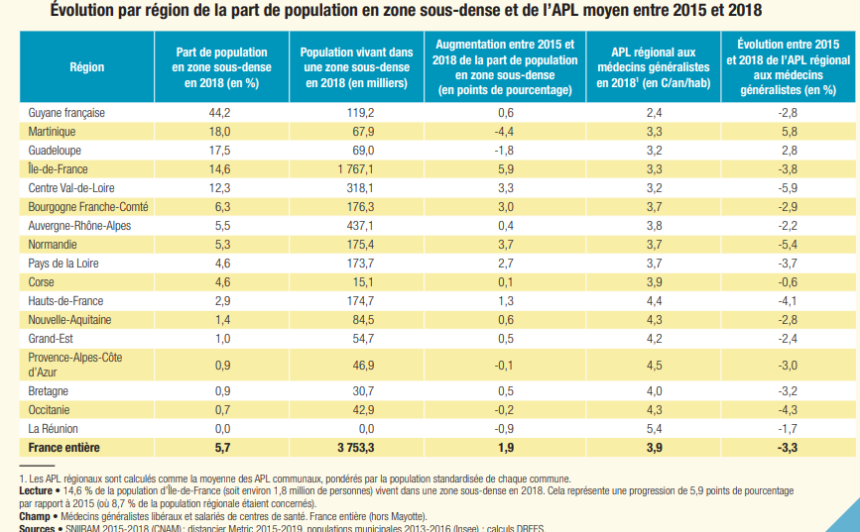
APL = indicateur d’accessibilité potentielle localisée (nombre de consultations médicales accessibles par habitant et par an)
Indicateur d’adéquation territoriale entre l’offre et la demande de soins de ville (hors hôpital). Il permet de mesurer à la fois la proximité et la disponibilité des professionnels de santé. Il est donc plus fin que les indicateurs usuels de densité ou de temps d’accès.

Slide 35
Déserts médicaux et renoncement aux soins des personnes pauvres
Renoncement aux soins : la faible densité médicale est un facteur aggravant pour les personnes pauvres
Aude Lapinte et Blandine Legendre (DREES), ÉTUDES ET RÉSULTATS
N° 1200, 28/07/2021
En 2017, 3,1 % des personnes de 16 ans ou plus vivant en France métropolitaine, soit 1,6 million de personnes, ont renoncé à des soins médicaux, d’après l’enquête Statistiques sur les ressources et conditions de vie (SRCV) de l’Insee.
Une fois tenu compte des caractéristiques des personnes interrogées (âge, sexe, diplôme, situation sur le marché du travail…), les personnes pauvres en conditions de vie ont trois fois plus de risques de renoncer à des soins que les autres.
En outre, dans une zone très sous-dotée en médecins généralistes, leur risque est plus de huit fois supérieur à celui du restant de la population.

Slide 36
Les déserts médicaux
(mesures plus simples…)
Un recul de l’accès aux soins en 4 ans pour plus de 30 millions de Français
Entre 2012 et 2016, l’accès géographique aux médecins généralistes (à moins de 30 minutes du domicile) s’est dégradé pour plus du quart de la population. Pire, l’accès aux médecins spécialistes a diminué pour 38 % des Français en ce qui concerne les ophtalmologistes, 40 % pour les pédiatres et même 59 % de la population pour l’accès aux gynécologues. (…) Pour les spécialistes au tarif de la sécurité sociale, l’offre a reculé pour plus de la moitié des usagers…
Déserts des villes [en soins financièrement accessibles], déserts des champs [en soins existants]
Selon les spécialités, ce sont entre 14,6 millions (pour les généralistes) et 21,1 millions (pour les pédiatres) d’usagers qui vivent dans un territoire où l’offre de soins libérale est notoirement insuffisante, principalement dans les zones rurales et montagneuses.
Mais à ces déserts médicaux des champs, il faut ajouter les déserts médicaux des villes, qui eux sont financiers. Car lorsque l’on cherche à se soigner sans dépassement d’honoraires, c’est plus de 8 Français sur 10 qui n’ont pas suffisamment d’ophtalmologistes ou de gynécologues autour de chez eux !
Source : https://www.quechoisir.org/action-ufc-que-choisir-acces-aux-soins-en-france-la-fracture-s-aggrave-n21799/

Slide 37
L’initiative de l’UFC Que Choisir face aux déserts médicaux
« L’UFC – Que Choisir :
invite les consommateurs à connaître l’état de l’accès aux soins de leur zone géographique en consultant gratuitement la carte interactive de la fracture sanitaire https://www.quechoisir.org/carte-interactive-fracture-sanitaire-n21245/
exhorte la Ministre de la Santé et l’Assurance maladie à tirer les leçons des échecs passés, en adoptant deux solutions concrètes à l'aggravation de la fracture sanitaire :
  La fermeture de l’accès au secteur 2 (dépassements d’honoraires libres) (…). Le Contrat d’accès aux soins (dépassements encadrés) ne pourra produire ses effets que s’il cesse d’être facultatif, pour devenir le substitut du secteur 2 dont l’accès doit être fermé.
  Un conventionnement sélectif des médecins : toute nouvelle installation dans un territoire où l’offre est surabondante ne doit pouvoir se faire qu’en secteur 1 (sans dépassements d’honoraires), ce qui permettra de réinjecter de l’offre accessible dans des territoires qui en manquent et d’améliorer la répartition géographique des médecins. »
  Source : https://www.quechoisir.org/action-ufc-que-choisir-acces-aux-soins-en-france-la-fracture-s-aggrave-n21799/
L’UFC ne semble pas proposer l’augmentation du numérus clausus, la légalisation des diplômes de médecine hors UE, la fin de la liberté d’installation en libéral, etc.

Slide 38
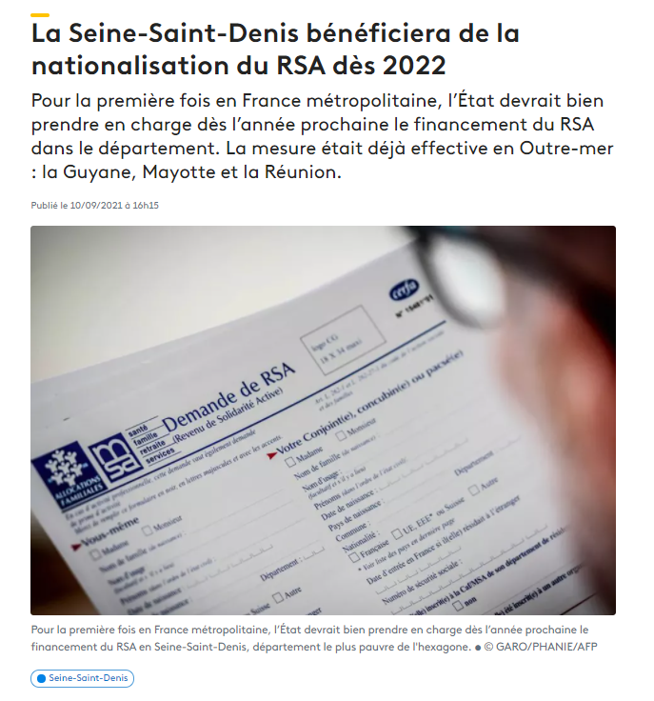
5 - Décentraliser l’action sociale, jusqu’où?
Le sujet est très controversé au sein de l’ADF. « Je n’y suis pas favorable personnellement », note, par exemple, Jean-René Lecerf. Si on veut que les départements se battent pour faire baisser le nombre d’allocataires en ayant une action volontariste pour le retour à l’emploi, laissez-nous la compétence. Si l’on recentralise, le nombre d’allocataires va monter en flèche. »
La Gazette des communes. 9 novembre 2020
France 3 Paris Ile-de-France.

Slide 39
Décentraliser l’action sociale, jusqu’où?
Territoires urbains privilégiés par la densité de l’offre (adaptée à la variété des profils), mais avec une marginalisation des personnes peu mobiles et habitant loin des structures
Territoires ruraux offrant un point d’accès avec une offre généraliste type maison des services publics sans être sûr d’avoir le professionnel adéquat pour tel ou tel profil, et où la recherche d’économies remplace les professionnels de l’action sociale par des personnels administratifs qui orientent vers mais n’accompagnent pas
Imaginer une offre itinérante qui lutte contre les déserts administratifs mais au risque d’un accompagnement en pointillé?
Gare au mythe de l’innovation territoriale et/ou numérique qui masque une quête d’économies. L’accompagnement prend du temps et coûte de l’argent.

Slide 40
6 - La mobilité est-elle un luxe?
les coûts de la mobilité : essence, mais aussi réparation, sans parler de l’achat du permis et du véhicule, donc à la mobilité pas toujours possible des personnes en situation de pauvreté
injonctions à la mobilité et aux déménagements (qui coupent des ressources locales et des réseaux familiaux et locaux d’entraide)
Innovation : https://transport-solidaire.fr/ « Le principe du transport solidaire est de mettre en relation des conducteurs bénévoles, avec une modeste indemnisation kilométrique (ils ne perdent ni ne gagnent de l’argent), et des passagers qui ne peuvent pas ou plus se déplacer pour les aider dans leurs déplacements du quotidien (rendez-vous médicaux et administratifs, courses, visites à des proches…). Le transport solidaire va bien au-delà d’un transport d’un point A à un point B : c’est également l’occasion de faire de nouvelles rencontres, de rompre l’isolement des personnes âgées et de créer un réel lien social dans les territoires périurbains et ruraux. »

Slide 41
L’immobilité… au risque de l’isolement et du repli
« Pour les personnes qui n’ont pas de véhicule personnel, l’isolement est très important et l’éloignement devient vite une source de difficultés, y compris pour la vie quotidienne, l’accès à l’alimentation, aux soins.
Et lorsque les ménages défavorisés possèdent une voiture, ils doivent restreindre leur mobilité car ce mode de transport occasionne des coûts importants. Ils évitent tout déplacement superflu, comme par exemple pour les loisirs des enfants et certains soins médicaux [Bocquet 2016].
Aussi leur territoire vécu se restreint-il. »
Claire Delfosse, Mathilde Ferrand, Geneviève Ganivet et Patrick Grimault, « La pauvreté en rural ; quels acteurs, quelles actions pour quels projets ?L’exemple de la région Auvergne-Rhône-Alpes », Bulletin de l’association de géographes français [En ligne], 96-4 | 2019, mis en ligne le 31 décembre 2020, https://doi-org.accesdistant.sorbonne-universite.fr/10.4000/bagf.6171

Slide 42
Une initiative : lutte contre l’isolement (Secours catholique)
Pour lutter contre l’isolement, les initiatives fleurissent sous diverses formes. À partir du mois de janvier, à Baraqueville, dans l’Aveyron, Christiane Marty et son équipe du Secours catholique proposeront aux personnes âgées isolées un service de transport à la demande, à jour fixe, grâce à un réseau de chauffeurs bénévoles. Elles pourront ainsi, par exemple, rendre visite à des amis malades.
Le service de taxi subventionné reste un peu cher et il est essentiellement utilisé pour aller faire des grosses courses ou pour se rendre aux rendez-vous médicaux. L’idée est d’aller voir ces familles en difficultés, créer un lien régulier. Qu’elles sentent qu’elles peuvent compter sur quelqu’un.
Dans les Monts d’Alban, dans le Tarn, « le facteur ne passe pas tous les jours, et les derniers épiciers ambulants vont bientôt prendre leur retraite », souligne Monique Bernat, du Secours Catholique. L’équipe locale s’inquiète pour les personnes âgées mais aussi pour plusieurs familles néorurales précaires et très isolées.

Slide 43
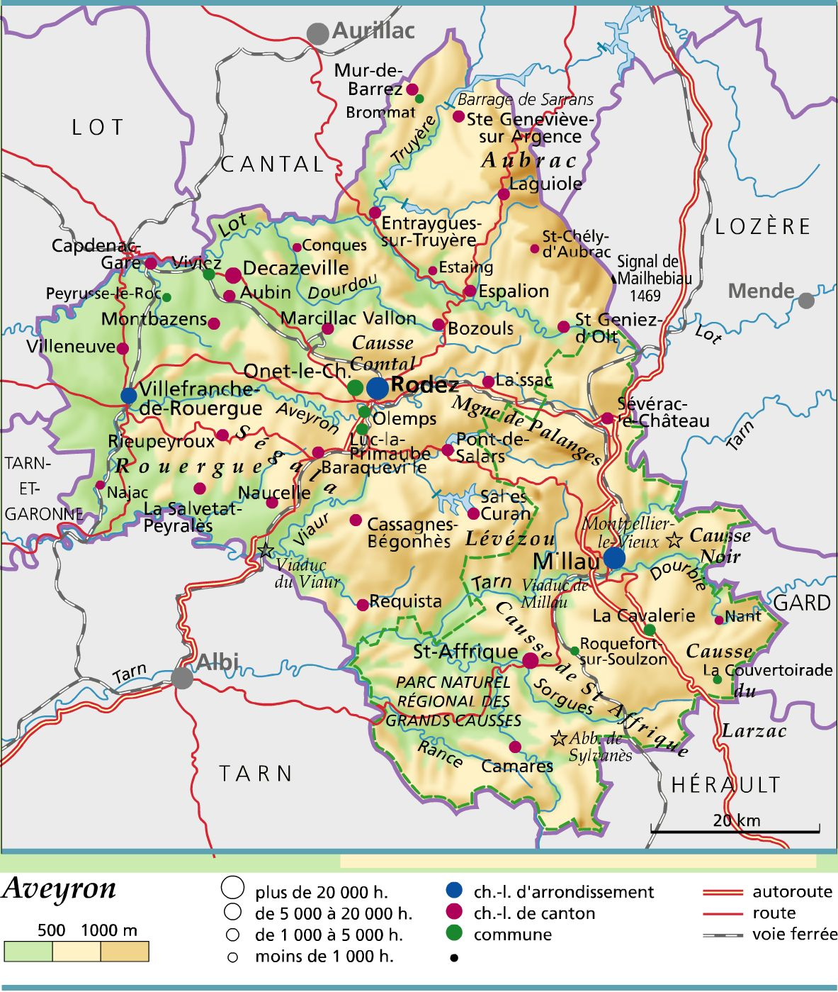
Une initiative : lutte contre l’isolement (Secours catholique)
À Campuac, à 40 min (32km) au nord de Rodez dans l’Aveyron, l’équipe du Secours Catholique a entrepris de recréer un lieu de rencontre. Trois rendez-vous ont ainsi été organisés. « Une dizaine de personnes est venue à chaque fois. » Une dynamique semble être née. « Elles veulent continuer à se réunir. »
Les bénévoles, eux, prospectent pour renouveler l’expérience à Sénergues, un autre village près de Conques, aux limites du Cantal.
Pour Lucette Perroud, la responsable d’équipe : « L’isolement tue car, isolé, on a moins de chance de trouver du travail, de trouver des solutions à nos problèmes, de s'en sortir. »
Source : https://www.secours-catholique.org/actualites/a-la-campagne-des-idees-neuves-contre-la-precarite

Slide 44
Conclusion - « Aller vers » : s’adapter aux configurations sociales et territoriales, pour aller vers toutes les populations en situation de pauvreté
Le vaccinodrome du Stade de France au cœur du département le moins vacciné d’Ile-de-France : dispositif mal adapté aux populations locales
Invisibilisation de certains types de pauvreté par le prisme territorial (familles monoparentales et mères isolées, poids de la stigmatisation raciale, personnes souffrant de handicap…)
Invisibilisation de certains types de pauvreté selon les territoires (effet de visibilité de certaines pauvretés comme les veuves d’agriculteurs dans le rural, les jeunes de Quartiers Politique de la Ville, les descendants d’esclaves outre-mer, invisibilisent d’autres catégories sociales pourtant aussi en situation de pauvreté)
Les personnes en situation de pauvreté existent aussi dans les territoires riches (périurbain)

Slide 45
Conclusion - Le territoire : piège ou solution?
Les dimensions spatiales de la pauvreté
=> formes spatiales de la répartition de la pauvreté, cf. ségrégation / mixité et différents contextes qui jouent sur l’expérience de la pauvreté.
=> inégalités des ressources entre les territoires, en termes quantitatifs et qualitatifs.
Les services publics font partie de ces ressources : 1 levier pour davantage d’égalité. Cf. proposition d’une Cour d’équité territoriale pour gagner en transparence sur l’allocation des ressources entre les territoires (R. Epstein).

Slide 47
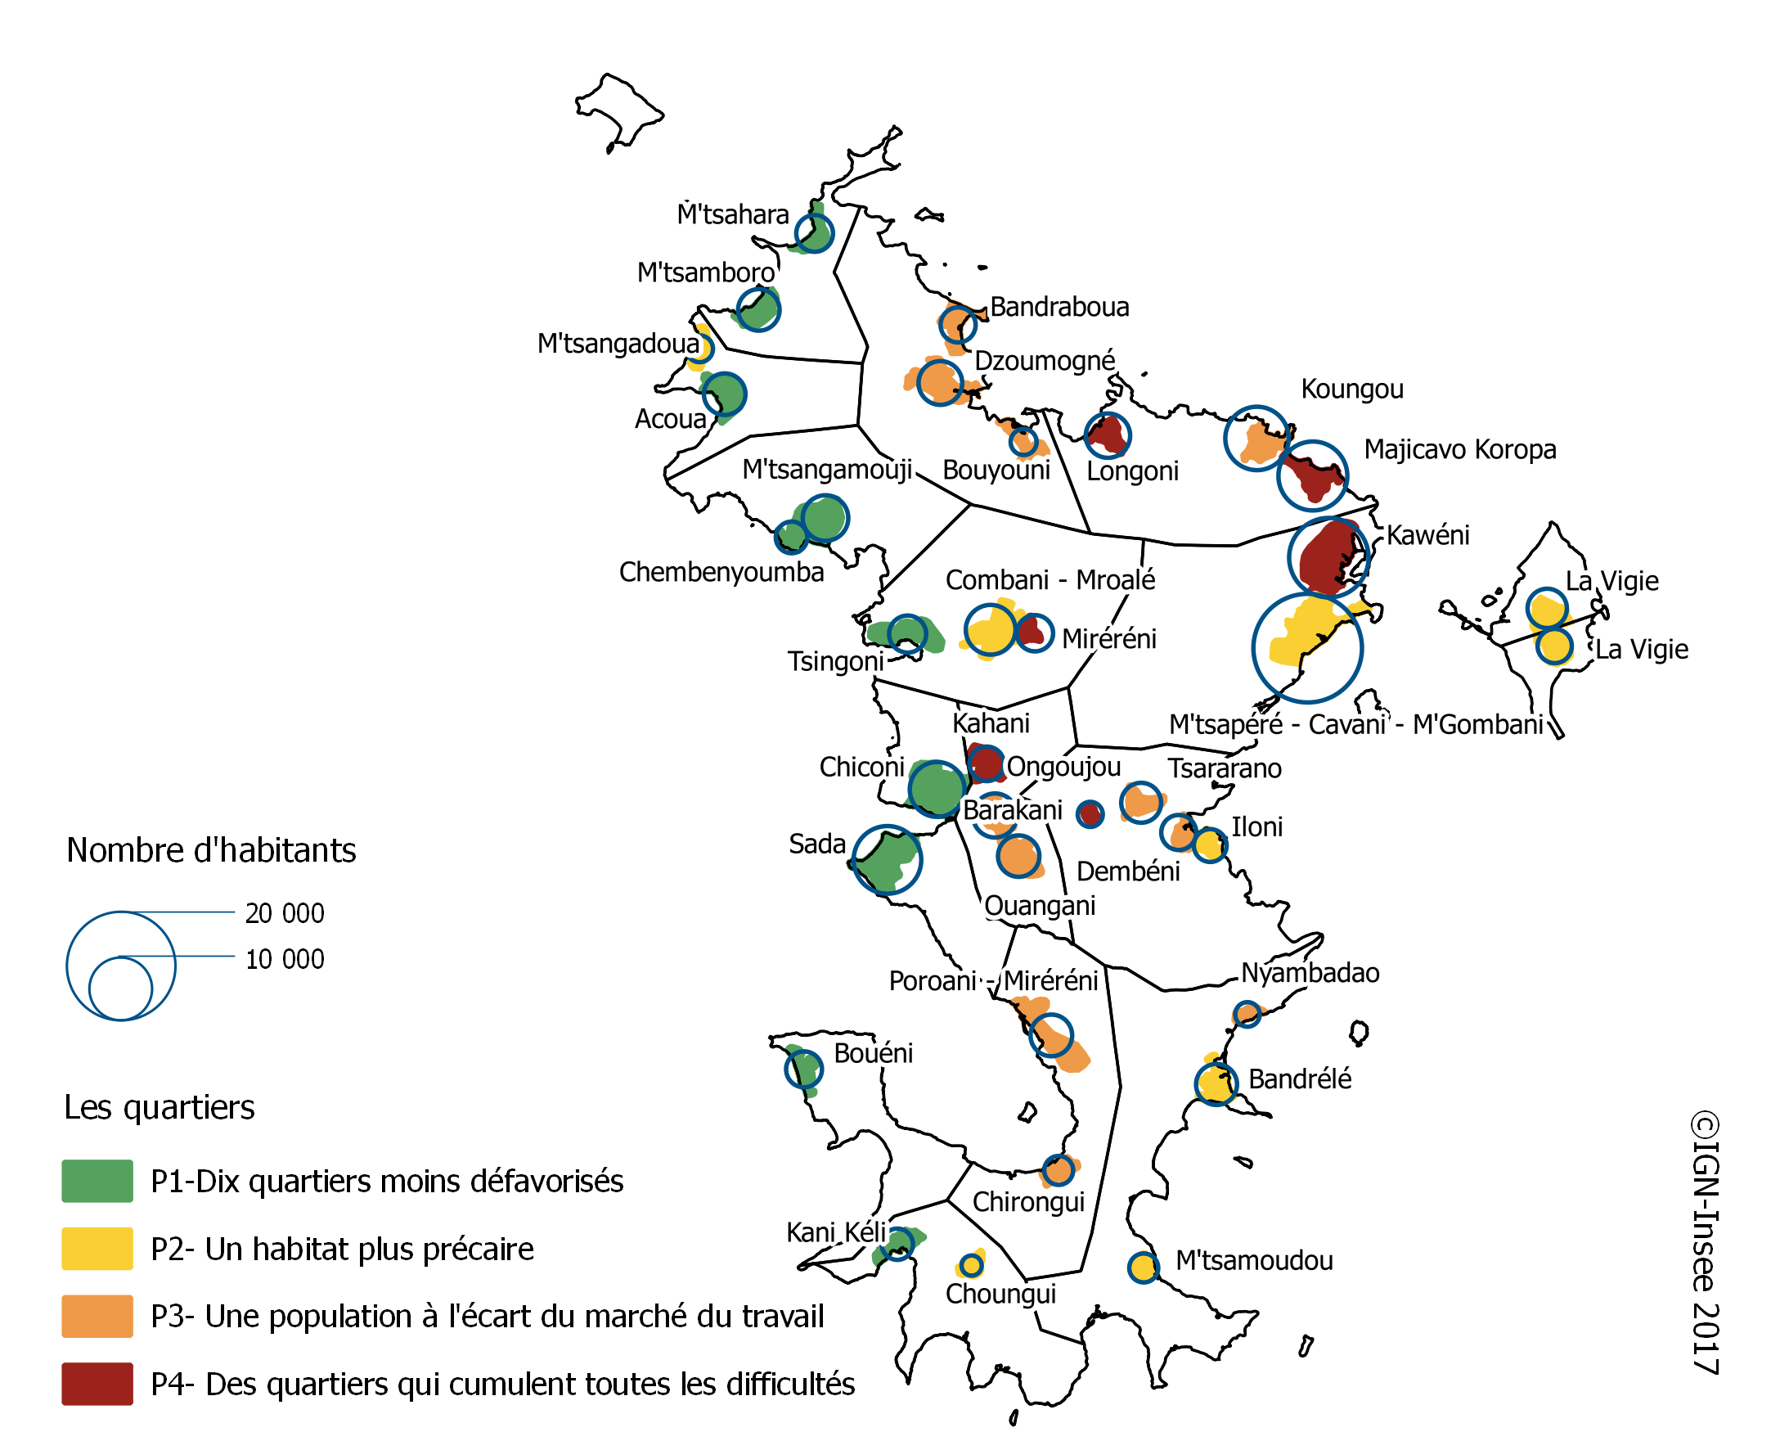
66% de la population de Mayotte vit dans un QPV (7% en métropole)
Ces habitants souffrent d’un déficit de formation et ont des difficultés plus marquées pour s’insérer sur le marché du travail par rapport à la population du reste du territoire (Ah-Son et Baktavatsalou, 2017, INSEE ANALYSES MAYOTTE, n°14).
Leurs conditions de logement sont un peu plus défavorables, en particulier en matière d’équipements sanitaires.
Au sein de ces quartiers prioritaires, quatre profils homogènes se dégagent selon le type de bâti, l’accès à l’eau et à l’électricité, la formation et l’insertion professionnelle des habitants.
Six quartiers, à l’est de l’île, rassemblant 31 000 habitants, cumulent toutes les difficultés.

Slide 48
Les déserts médicaux (méthodologie)
Renoncement aux soins : la faible densité médicale est un facteur aggravant pour les personnes pauvres
Aude Lapinte et Blandine Legendre (DREES), ÉTUDES ET RÉSULTATS
N° 1200, 28/07/2021
L’indicateur d’accessibilité potentielle localisée (APL) est un indicateur d’adéquation territoriale entre l’offre et la demande de soins de ville (hors hôpital). Il permet de mesurer à la fois la proximité et la disponibilité des professionnels de santé. Il est donc plus fin que les indicateurs usuels de densité ou de temps d’accès.
Calculé au niveau de la commune, il tient compte de l’offre et de la demande issues des communes environnantes, de façon décroissante avec la distance.
Il intègre en outre une estimation du niveau d’activité des professionnels en exercice, sur la base des observations passées, ainsi que des besoins de soins de la population locale, en fonction des consommations de soins moyennes observées par tranche d’âge.
L’APL est utilisé dans les politiques de lutte contre la désertification médicale et dans les zonages conventionnels régulant la répartition territoriale des infirmiers, masseurs-kinésithérapeutes et sages-femmes.

Slide 49
Les déserts médicaux (méthodologie)
Renoncement aux soins : la faible densité médicale est un facteur aggravant pour les personnes pauvres
Aude Lapinte et Blandine Legendre (DREES), ÉTUDES ET RÉSULTATS
N° 1200, 28/07/2021
En moyenne, les habitants d’une commune ont accès à quatre consultations en ville chez le médecin généraliste. Ce nombre de consultations accessibles par an et par habitant (C/an/hab) varie sensiblement selon les régions et au niveau local (Legendre, 2020).
Le seuil retenu pour définir la sous-densité médicale dans le zonage médecin est de 2,5 C/an/hab.
Cette étude se focalise donc sur les situations les plus critiques (zones de forte sous-densité médicale).

Slide 50
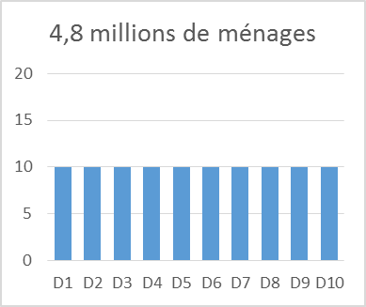
Tendances récentes de la ségrégation socio-spatiale
dans la métropole francilienne
1 – Carte de la richesse et de la pauvreté en 2015
Les données utilisées :
Ile-de-France : 4,8 millions de ménages
10 classes de revenus = 10 déciles (tranches de 10%)
Déciles de revenus et structure sociale
10ème décile => « hauts revenus »
9ème décile => « catégories aisées »
déciles 7 et 8 => « classes moyennes supérieures » (20%)
déciles 4, 5 et 6 => « classes moyennes inférieures » (30%)
déciles 2 et 3 => « catégories modestes »
1er décile => « catégories pauvres »
(D’après Bigot, 2008).
= 1 décile, soit 10 %
des ménages

Slide 51
Tendances récentes de la ségrégation socio-spatiale
dans la métropole francilienne
1 – Carte de la richesse et de la pauvreté en 2015
= situation moyenne
en IDF
= situation moyenne
en IDF
= situation moyenne
en IDF
= situation moyenne
en IDF
Sources : FILOCOM, MEDDTL d’après DGFiP, 2015.

